Slide 1
优先队列
Priority Queues
金人超 教授
华中科技大学计算机科学与技术学院

Slide 2
Introduction
优先队列是一种抽象类型，本章讨论几种可能的实现。
堆：一个平衡的二元树，n个元素的深度为O(log(n)).
在堆算法的实现过程中，会遇到暂时违反不变性，然后再修复的现象。
最后讨论一种用数组实现二元树的方法。

Slide 3
优先队列(Priority Queues)
优先队列是栈(stack)和队列(queue)的推广，插入和删除元素不是按顺序的， 每个元素赋予一个优先级(priority)，用一个整数表示。
总是移走最高优先级的元素，即具有最小整数的那个。
优先级队列通常具有固定大小。
例如：操作系统中的就绪进程队列，系统进程具有比用户进程较高的优先级；网络路由器中，数据包是根据优先级来安排路由的。
这些例子中，有界队列有助于防止拒绝服务攻击(denial-of-service attacks)。

Slide 4
以下是一个有界优先队列的抽象接口，用一个称为堆(heap)的数据结构来实现。
/* 库方接口 */
typedef pq;
pq pq_new(int capacity)
//@requires capacity > 0;
;
bool pq_empty(pq P);
bool pq_full(pq P);
/* create new heap of given capacity */
/* is P empty? */
/* is P full? */
void pq_insert(pq P, elem e) /* insert e into P */
//@requires !pq_full(P);
;
elem pq_min(pq P)
//@requires !pq_empty(P);
;
elem pq_delmin(pq P)
//@requires !pq_empty(P);
;
/* find minimum */
/* delete minimum */

Slide 5
客户方需要有一个函数来获取元素的优先级。由于优先级顺序具有线性结构，因此直接使用整数而不是用一个关键字和一个比较函数来实现。
/* 客户方接口 */
typedef elem;
int elem_priority(elem e);

Slide 6
3 一些实现(Some Implementations)
不采用堆的其它实现：
1。无序数组。数组大小为limit ，当前元素个数为n。
2。排序数组。元素按优先级排序。
 | 插入 | 删最小 | 找最小
无序数组 | O(1) | O(n) | O(n)
排序数组 | O(n) | O(1) | O(1)
堆 | O(log(n)) | O(log(n)) | O(1)
一般使用优先队列时，期望插入和删除操作大体平衡。这时无论是无序还是有序数组都不好，因为执行一个由插入和删除所组成的长度为n的操作序列的最坏时间复杂度为O(n²).

Slide 7
4 堆不变性(The Heap Invariant)
堆的想法是在无序和有序数组之间走中间路线。
堆像一个排序到某个足够程度的数组，一方面使得最小元素能在O(1)时间内找到，但是两一方面这种排序又不要严格到使得插入操作需要 O(n) 时间的地步。
堆是一棵二元树，其不变性保证最小元素在根上。为此规定：
堆排序不变性之(1) ：
每个结点的关键字小于或等于其孩子的关键字.
堆排序不变性之(2) ：
除根以外的每个结点的关键字大于或等于其父结点的关键字。
两个不变性是等价的，都隐含了堆的最小元在根上。

Slide 8
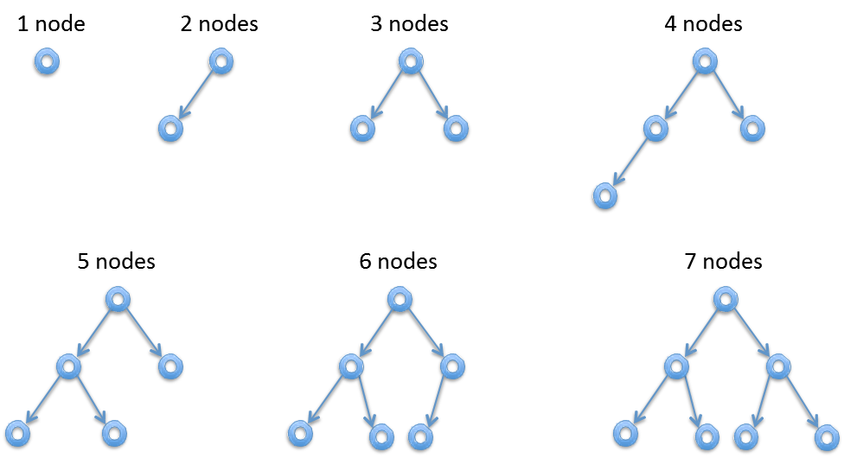
第二不变性：逐层生长，从左到右。即树的形状完全由其中的元素个数所确定。
称之为形状不变性。

Slide 9
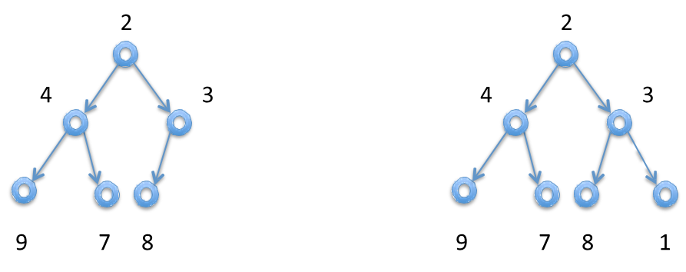
5 插入堆(Inserting into a Heap)
当插入到一个堆中时，由形状不变性，可知道新结点的位置，但可能违反了排序不变性。
不管三七二十一，先这么做了，以后再恢复排序不变性。例如：

Slide 10
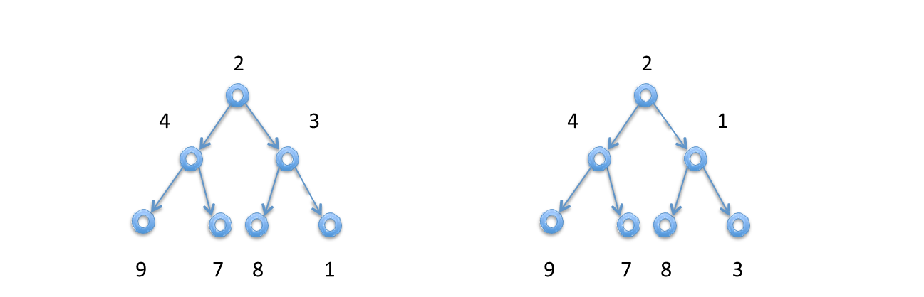
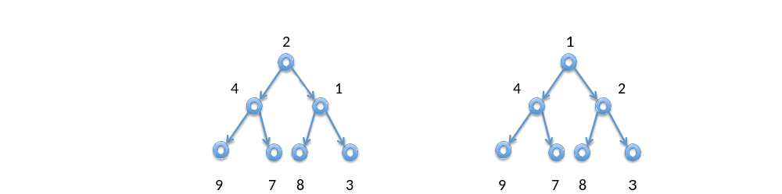
为了修复3 > 1的问题，交换这两个结点：
1与8之间一定满足排序不变性，但又产生2 > 1的问题，仍是采用交换的办法解决：
1到了根，就是最小元素了，2也一定满足排序不变性。整个排序不变性都修复了。

Slide 11
一般地，如果发现一个结点的关键字严格小于其父母结点，则与其父母结点交换位置。直至没有这种情况发生，则恢复了排序不变性。
这种操作称为上筛 (sifting up)，时间复杂度为O(l)，其中 l 为树的层数。
n ≥ 1 个结点的树有log(n) + 1 层，因此插入一个新结点的时间复杂度是O(log(n))。

Slide 12
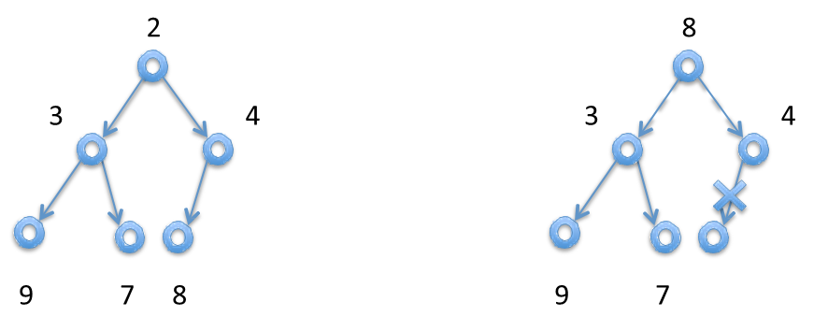
6 删除最小元素(Deleting the Minimal Element)
删除根元素后，为保持形状不变性，先将最后一个元素移到根上来。
这时根结点的关键字可能比它的两个孩子结点都大。
出现这种情况，则将根节点与它关键字较小的孩子交换位置。

Slide 13
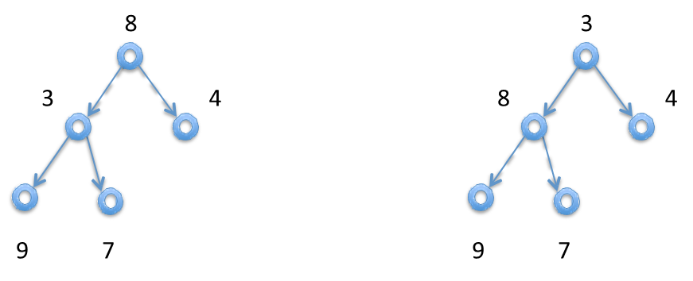

这么交换以后，另外一个孩子那边的排序不变性肯定没问题了，但刚换下来根的这边可能有问题。
仍按上述方法处理。

Slide 14
重复此过程，直至解决所有问题，最后恢复排序不变性。
这种恢复排序不变性的过程称为下筛(sifting down)，其时间复杂度也是树的层数，即O(log(n))。
7 找最小元素(Finding the Minimal Element)
由于最小元素在根上，所以找最小元素只需常数时间。

Slide 15
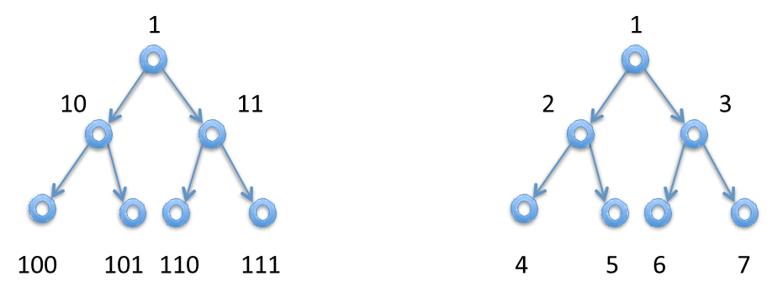
8 用数组实现堆(Representing Heaps as Arrays)
首先想到的实现堆的方法可能是指针，每个结点三个。
用数组实现更优美。用二进制数作为树结点的下标。
从根结点的下标为1开始，假定某结点具有下标i，在i的二进制表示后面加个0，就是其左孩子的下标；在i的二进制表示的后面加个1，就是其右孩子的下标。
从数值运算角度说，对下标为i的结点，其左孩子的下标为2∗i，其右孩子的下标为2∗i+1，其父母结点的下标为i/2.
这三个运算都要小心越界。因为某个结点可能没有右孩子；或者一个孩子也没有；根结点没有父母结点。
下一讲将给出代码，并证明其正确性。
MARCH 18, 2014
LECTURE NOTES

Slide 16
Exercises
Exercise 1 One of many options is using a sorted linked list instead of a sorted array to implement priority queues. What is the complexity of the priority queue operations on this representation? What are the advantages /disadvantages compared to an ordered array?
Exercise 2 Consider implementing priority queues using an unordered list instead of an unordered array to implement priority queues. What is the complexity of the priority queue operations on this representation? What are the advantages/disadvantages compared to an unordered array?

